Slide 1
Физика
9-сынып

Slide 2
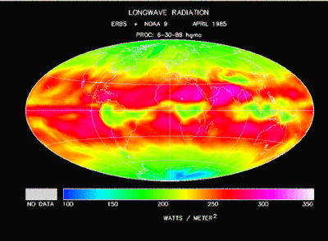
Жылулық сәулелену

Slide 3
Сабақтың мақсаты:
9.6.1.1 жылулық сәуле шығару энергиясының температураға тәуелділігін сипаттау

Slide 4
Бағалау критерийі:
жылулық сәулелену ұғымымен танысады;
абсолют қара дене туралы ұғымымен танысады;
жылулық сәулелену энергиясының температураға тәуелділігін сипаттайды;

Slide 5
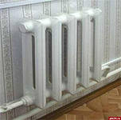
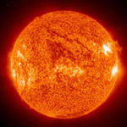
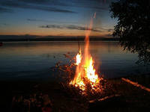
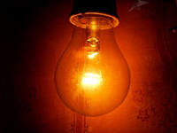
Жылулық сәлелену:
Қызған денелердің сәуле шығарып, электромагниттік энергия таратуын жылулық сәулелену деп атайды.
Темперетурасы қатты қызған денелер өзінен ақ жарық шығарса, температурасы төмендеген сайын денелер көрінбейтін инфрақызыл сәулелер шығарады.

Slide 6
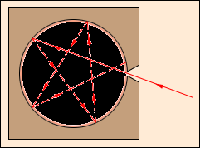
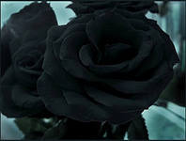
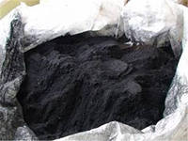
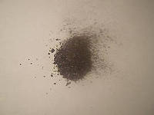
Абсолют қара дене
Өзіне түскен әр түрлі жиіліктегі сәулелерді толық жұтып алатын денені абсолют қара дене деп атайды

Slide 7
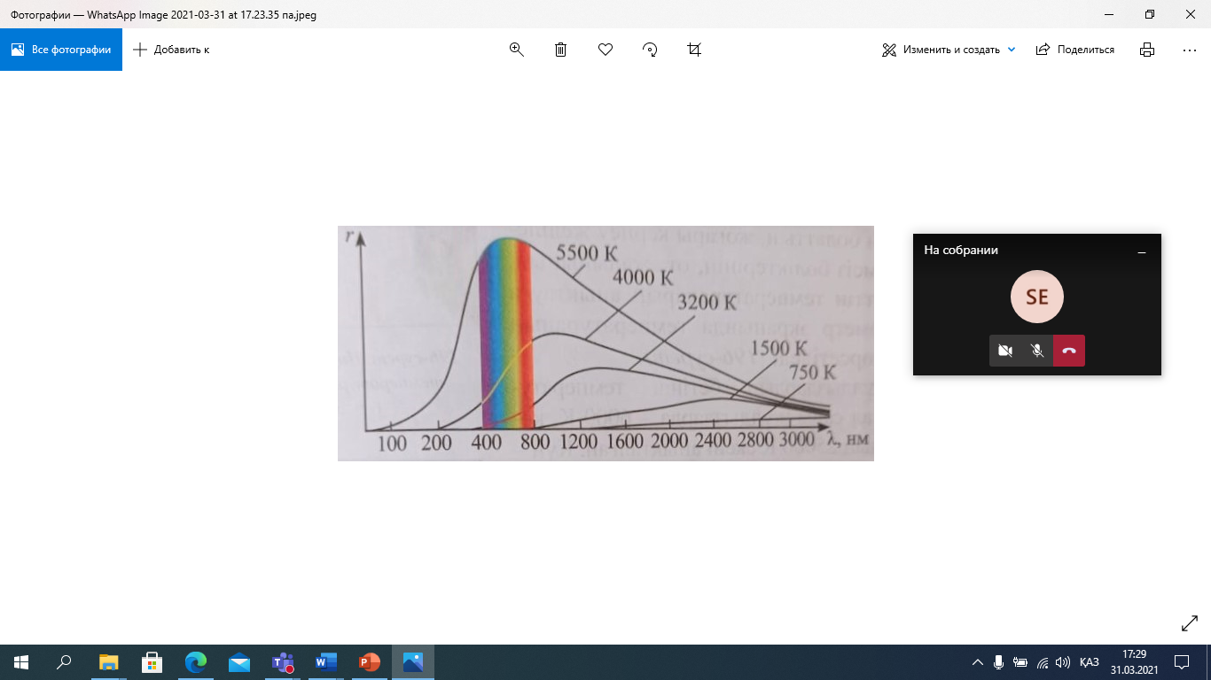
Қызған дене сәулеленуінің температураға тәуелділігі
Дене температурасы артқанда, сәулелену энегриясы да артып,
сәулелену түсі қою қызыл түстен ақ түске дейін біртіндеп өзгереді.

Slide 8
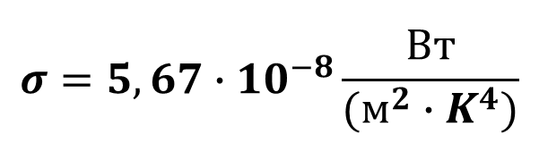
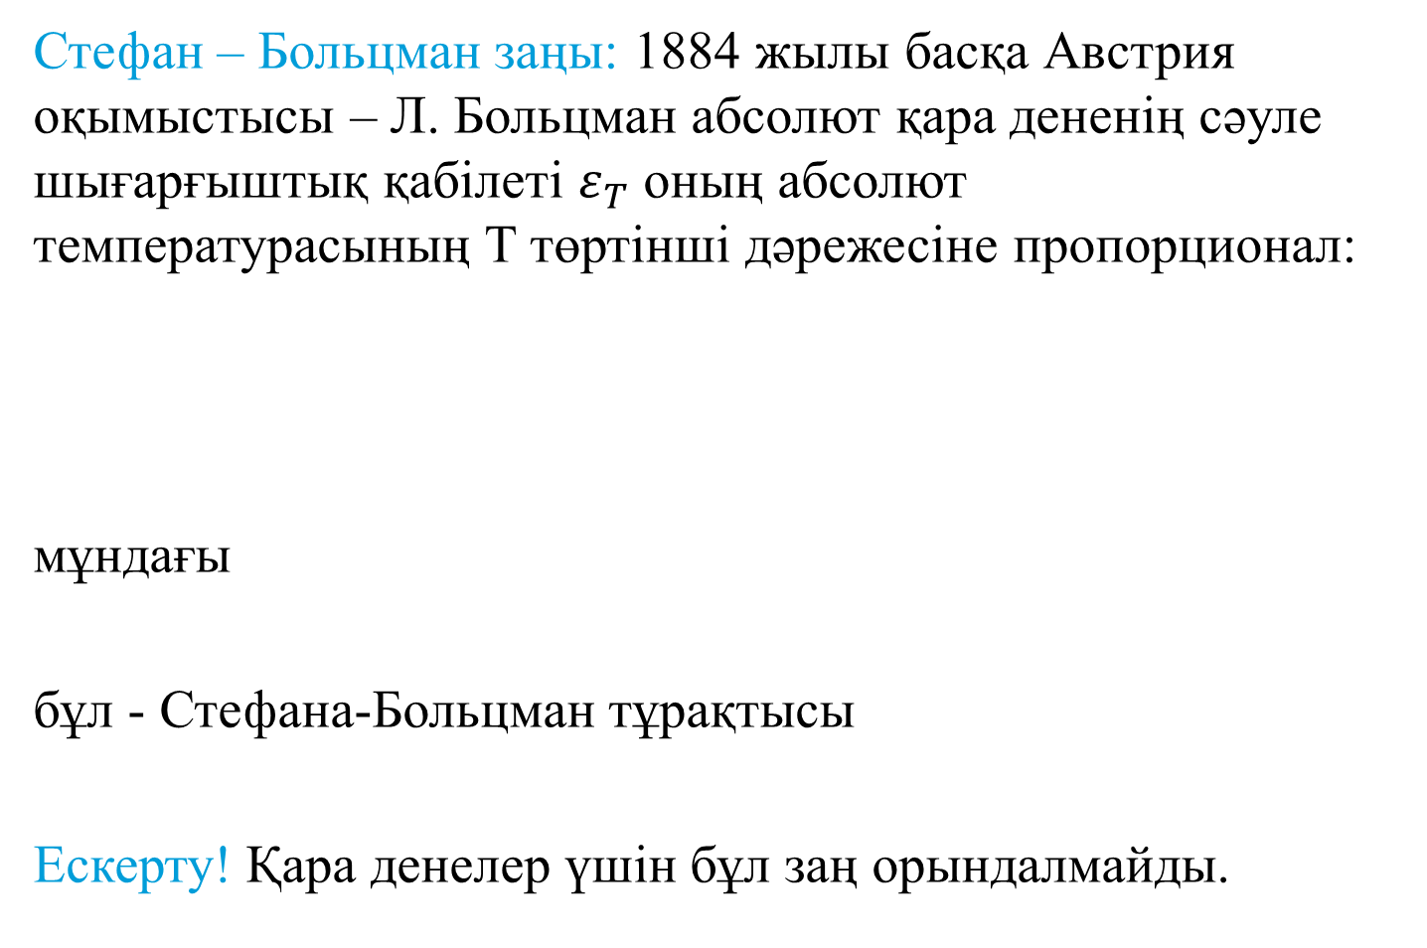

Стефан-Больцман заңы
Стефан – Больцман заңы: 1884 жылы басқа Австрия оқымыстысы – Л. Больцман абсолют қара дененің сәуле шығарғыштық қабілеті $ε_{T}$ оның абсолют температурасының Т төртінші дәрежесіне пропорционал:
мұндағы
бұл - Стефана-Больцман тұрақтысы
Ескерту! Қара денелер үшін бұл заң орындалмайды.
$$ε_{T}=σT^{4}$$
$$σ=5,67∙{10}^{−8}\frac{Вт}{(м^{2}∙K^{4})}$$

Slide 9
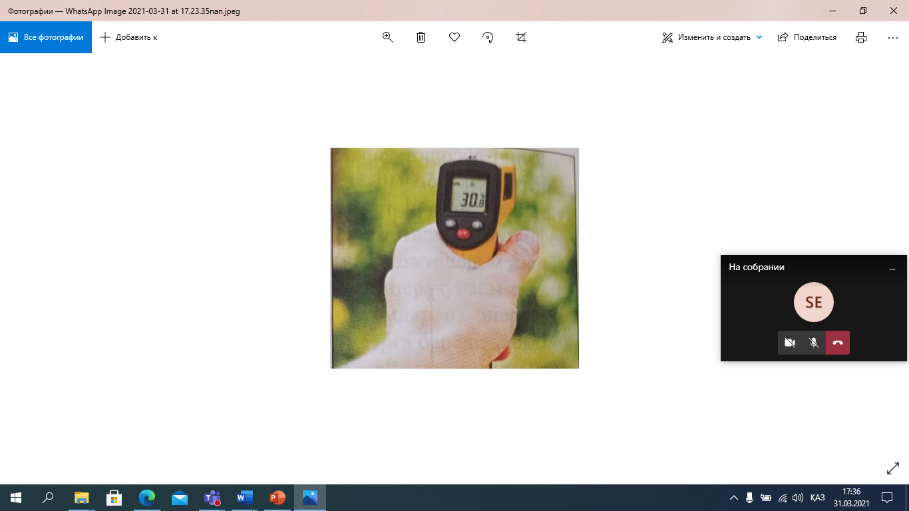
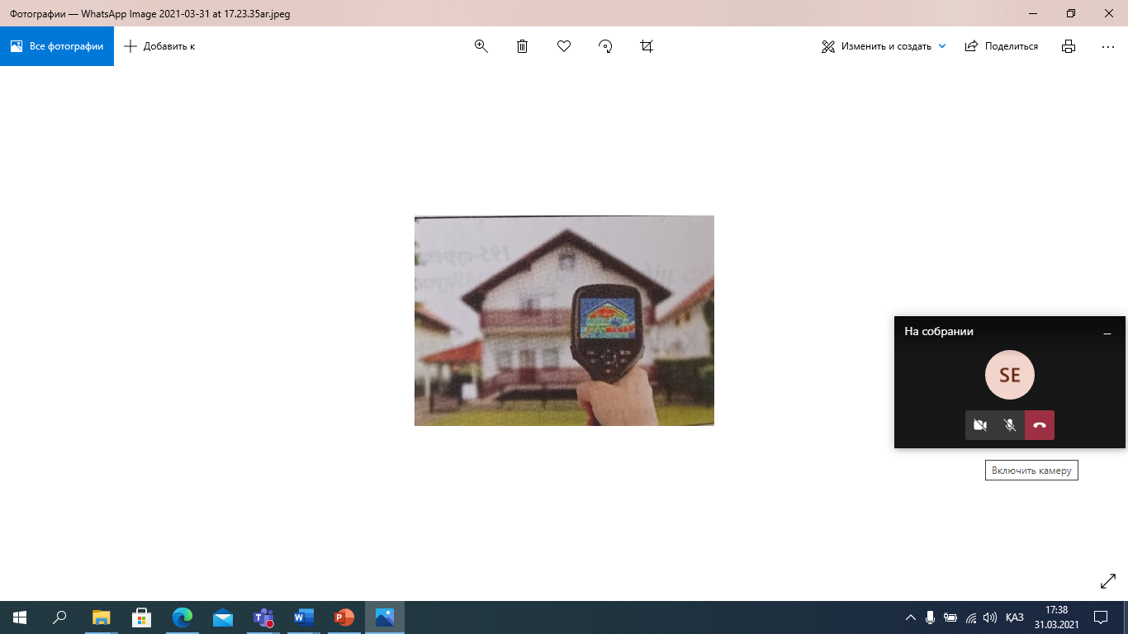
Пирометр – қатты қыздырылған немесе алыстатылған дененің температурасын анықтауға арналған аспап.

Slide 10
Есептер шығару:
№ 1
Абсолют қара дененің температурасы 400К болғанда дененің энергетикалық жарқырауы неге тең?
№2
Қандай температурада абсолют қара дененің энергетикалық жарқырауы R=459 Вт/м²-ге тең болады?
№ 3
Күн бетінің бірлік ауданының сәулелену қуатын анықтаңдар. Күн бетіндегі температураны 6000 К деп алыңдар.

Slide 11
Тапсырмалар:
Тапсырма 1
(і) өзіне түскен әртүрлі жиіліктегі сәулелердің энергиясын жұтып алатын денені қалай атайды?
А) кванттық дене
В) абсолют қара дене
С) абсолют қатты дене
D) ультракүлгін сәуле шығаратын дене
(іі) жылулық сәулеленуді тек қызған денелер ғана шығара ма? жауабыңызды дәлелді түрде сипаттап жазыңыз ............................................................................................................................................................................................................................................................................................................................
Дескриптор Білім алушы
- түскен жарықтың энергиясын жұтып алатын денені анықтайды;
- жылулық сәулені қандай денелер шығаратындығын дәлелді түрде сипаттайды.
Тапсырма 2
«Жылулық сәулелену табиғаттағы бірден-бір тепе-тең сәулелену болып табылады» деген тұжырымды қалай түсінесіз? Сипаттап жазыңыз ............................................................................................................................................................................................................................................................................................................................ Дескриптор Білім алушы
- берілген тұжырымды толық сипаттайды

Slide 12
Үйге тапсырма:
§ 32 оқу, 32-жаттығудың №2, 3

